Slide 1
EURÓPSKA ÚNIA V KOCKE
© EURÓPSKA ÚNIA

Slide 2
OBSAH
OBSAH
© VEREJNE DOSTUPNÉ
Notes:
Táto maľba vyobrazuje Európu – pôvodne krétsku bohyňu mesiaca, ktorá bola do gréckej mytológie prevzatá ako panenská fenická princezná. Európsky kontinent je pomenovaný po nej.
Obraz namaľoval taliansky umelec Liberale da Verona a nazval ho „rapimento di Europa“, teda únos Európy.

Slide 3
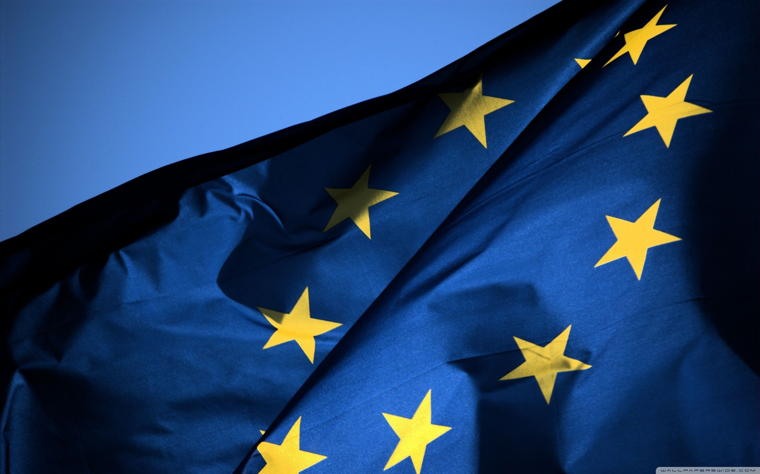
Táto maľba vyobrazuje Európu– pôvodne krétsku bohyňu mesiaca, ktorá bola do gréckej mytológie prevzatá ako panenská fenická princezná.
Európsky kontinent je pomenovaný po nej.
Obraz namaľoval taliansky umelec Liberale da Verona a nazval ho „rapimento di Europa“, teda únos Európy.

Slide 4
KTORÉ KRAJINY ZALOŽILI EÚ A PREČO?
© EURÓPSKA ÚNIA
Notes:
Európska únia bola vytvorená s cieľom ukončiť časté a krvavé vojny medzi susedmi, ktoré vyústili do druhej svetovej vojny.
Od roku 1950 začalo Európske spoločenstvo uhlia a ocele hospodársky a politicky zjednocovať európske krajiny, aby zaistilo trvalý mier.
Zakladateľmi Európskej únie sú:
Belgicko
Nemecko
Francúzsko
Taliansko
Luxembursko
Holandsko

Slide 5
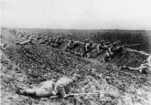
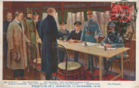
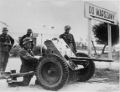
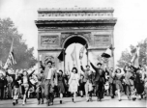
OD VOJNY K MIERU
© Creative Commons Attribution-Share Alike 2.0 Generic
Mier bol jedným z cieľov, ktoré viedli k vytvoreniu Európskej únie.
V roku 2012 získala EÚ Nobelovu cenu za mier.
Európu po stáročia sužovalo mnoho vojen – z toho dve svetové iba v 20. storočí.
© AP - 1914
© AP - 1945
© Universität Osnabrück/Historische Bildpostkarten - CC BY-NC-SA 4.0
© AP - 1939
1914
1918
1939
1945
EURÓPSKY PROJEKT
Notes:
Európske národy si nenažívali vždy v mieri. Po stáročia sa viedli mnohé vojny.
Iba v samotnom 20. storočí bolo ľudstvo svedkom dvoch svetových vojen:
1914 – 1918 – prvá svetová vojna.
1939 – 1945 – druhá svetová vojna.
Hoci medzi krajinami EÚ občas dochádza k nezhodám, základné zásady EÚ sa za posledných 70 rokov nezmenili. Zabránenie konfliktom v budúcnosti bolo jedným z cieľov, ktoré viedli k vytvoreniu Európskej únie.
Vďaka svojej neúnavnej práci v prospech mieru, demokracie a ľudských práv v Európe a na celom svete získala Európska únia v roku 2012 Nobelovu cenu za mier.

Slide 6
Európska únia
Európska únia (EÚ) je jedinečné medzinárodné spoločenstvo 27 členských štátov s celkovým počtom 496 miliónov obyvateľov.
Štáty EÚ spoločne rozhodujú o rôznych hospodárskych a ekonomických otázkach, spoločne ochraňujú životné prostredie, bezpečnosť krajín a ľudské práva v Európe.

Slide 7
Členské štáty EÚ
Belgicko
Bulharsko
Česko
Chorvátsko
Cyprus
Dánsko
Estónsko
Fínsko
Francúzsko
Grécko
Holandsko
Írsko
Litva
Lotyšsko

Slide 8
Členské štáty EÚ
Luxembursko
Maďarsko
Malta
Nemecko
Poľsko
Portugalsko
Rakúsko
Rumunsko
Slovensko
Slovinsko
Španielsko
Švédsko
Taliansko

Slide 9
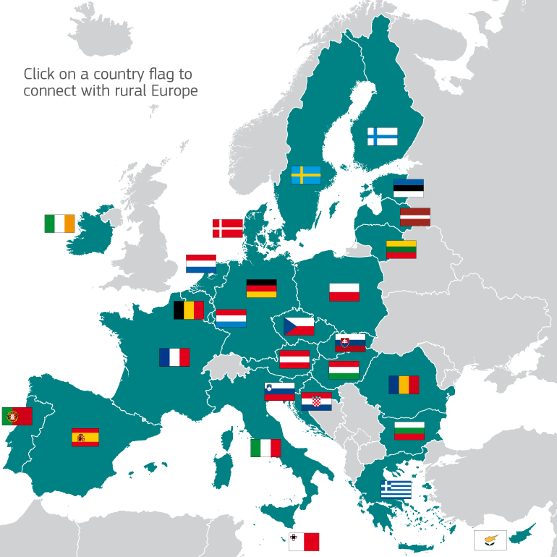

Slide 10
Slovenská republika sa stala členom Európskej únie
1. mája 2004

Slide 11
Európska vlajka
Európsku vlajku tvorí 12 zlatých hviezd na modrom pozadí.
Hviezdy symbolizujú ideály jednoty, solidarity a harmónie medzi ľuďmi v Európe.
Ich počet nesúvisí s počtom členských štátov, kruh však vyjadruje ich jednotu.

Slide 12
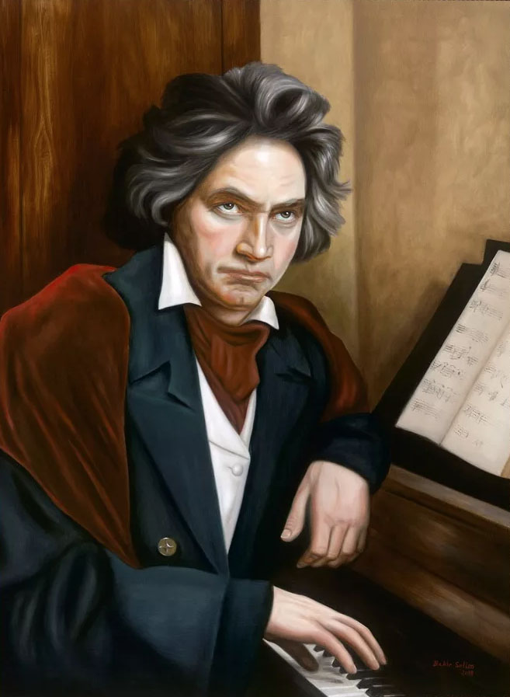
Európska hymna
Melódia je „Óda na radosť“.
Skomponoval ju v roku 1823 Ludwig van Beethoven, ako záverečnú časť Deviatej symfónie.

Slide 13
Motto Európskej únie
„Zjednotení v rozmanitosti“

Slide 14
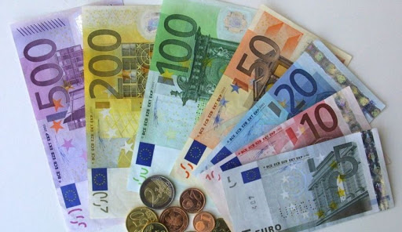
Európska mena
Euro je peňažná mena Európskej menovej únie, ktorou platí v súčasnosti 17 krajín EÚ.
Slovenská republika prijala euro 1. januára 2009.

Slide 15
Deň Európy
9. Máj
Deň Európy (9. mája) je oslavou mieru a jednoty v Európe.
V tento deň si pripomíname výročie historickej Schumanovej deklarácie.
Robert Schuman, francúzsky minister zahraničných vecí, vo svojom prejave prednesenom v Paríži v roku 1950 navrhol novú podobu politickej spolupráce v Európe, ktorá by zabránila vojnám medzi európskymi národmi.

Slide 16
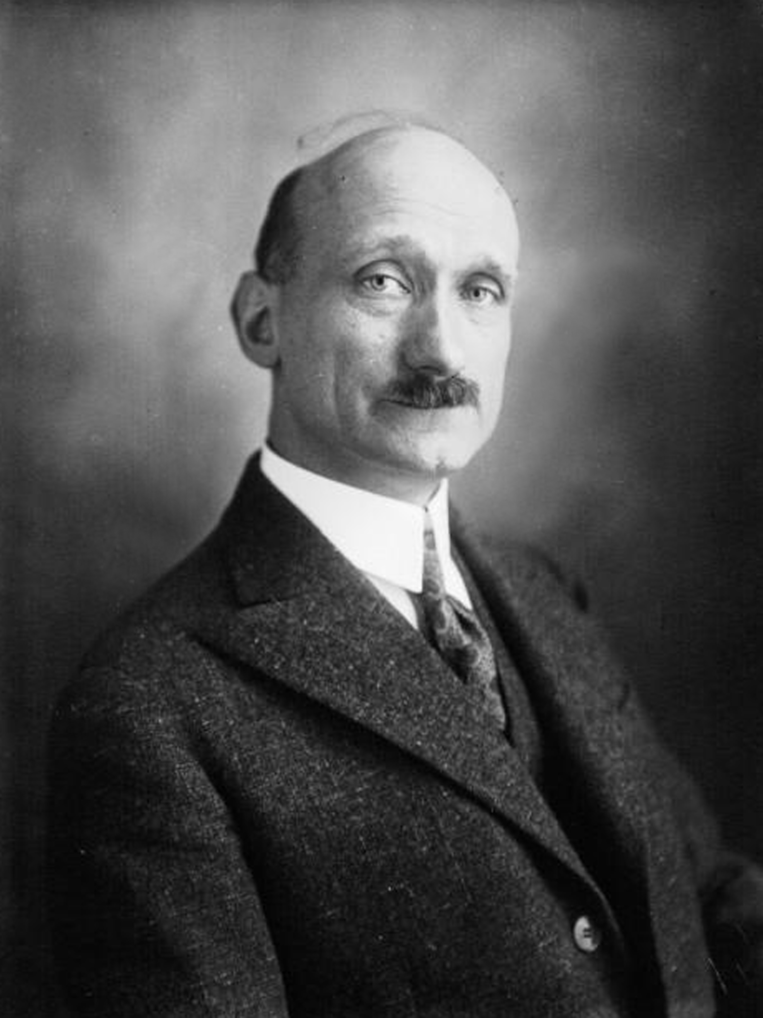

Slide 17
JAZYKOVÉ RODINY EÚ
24 úradných jazykov EÚ
dánčina
bulharčina
švédčina
GERMÁNSKE
nemčina
španielčina
slovinčina
čeština
holandčina
angličtina
rumunčina
francúzština
SLOVANSKÉ
ROMÁNSKE
slovenčina
chorvátčina
portugalčina
taliančina
poľština
estónčina
fínčina
gréčtina
maltčina
INÉ
írčina
maďarčina
litovčina
lotyština
ČO JE EURÓPA?
© EURÓPSKA ÚNIA
Notes:
Európska únia má 24 úradných jazykov zaradených do rôznych jazykových rodín:
Germánske jazyky: dánčina, nemčina, angličtina, holandčina a švédčina.
Románske jazyky: španielčina, francúzština, taliančina, portugalčina a rumunčina.
Slovanské jazyky: bulharčina, čeština, chorvátčina, poľština, slovenčina a slovinčina.
Jazyky EÚ, ktoré nepatria ani do jednej z týchto troch rodín:
estónčina a fínčina
gréčtina
írčina
litovčina a lotyština
maďarčina
maltčina
Hovoríte okrem materinského jazyka ešte niektorým jazykom EÚ?

Slide 18
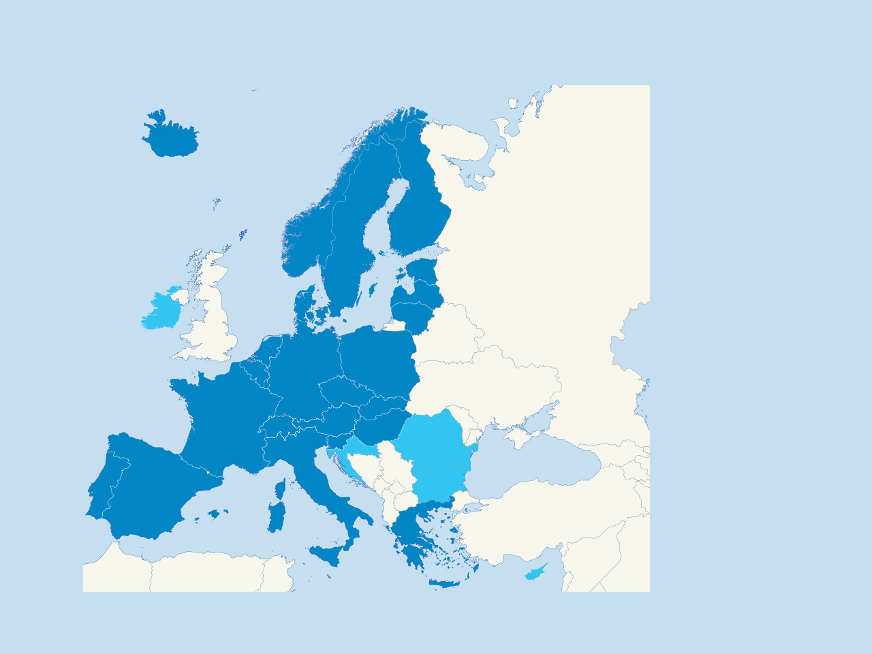
SCHENGENSKÝ PRIESTOR
Island
Vedeli ste, že môžete slobodne cestovať medzi 26 krajinami bez toho, aby ste museli ukazovať pas?
Fínsko
Nórsko
Švédsko
Estónsko
Dánsko
Lotyšsko
Írsko
Litva
Holandsko
Poľsko
Belgicko
Nemecko
Luxembursko
Česko
Francúzsko
Slovensko
Švajčiarsko
Rakúsko
Maďarsko
Slovinsko
Rumunsko
Chorvátsko
Portugalsko
Taliansko
Bulharsko
Španielsko
Grécko
EURÓPSKY PROJEKT
Malta
Cyprus
Krajiny schengenského priestoru
Krajiny mimo schengenského priestoru
Notes:
V roku 1995 bol zriadený schengenský priestor s cieľom odstrániť kontroly na hraniciach medzi krajinami EÚ.
Občania EÚ sa môžu v tomto priestore voľne pohybovať.
Do schengenského priestoru patria všetky členské štáty EÚ s výnimkou Bulharska, Írska, Chorvátska a Rumunska.
Okrem toho sú jeho súčasťou aj tieto nečlenské štáty: Island, Lichtenštajnsko, Nórsko a Švajčiarsko.

Slide 19
ČO
PODĽA VÁS
PRE NÁS
EURÓPSKA ÚNIA
ROBÍ ?
© EURÓPSKA ÚNIA

Slide 20
ČO ROBÍ EÚ?

Slide 21
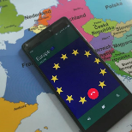
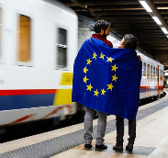
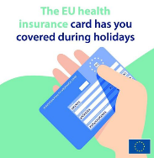
INVESTUJE
Volať si môžu kedykoľvek za rovnakú cenu, akoby boli obaja vo Francúzsku.
Toto je Max. Max je európsky občan. Veľmi ho zaujíma a nadchýna všetko naokolo.
© EURÓPSKA ÚNIA
©Creative Commons CC0 1.0 Universal Public Domain Dedication
Po ceste môže Max sledovať obľúbený seriál, lebo má celoúnijný prístup k svojmu predplatenému digitálnemu obsahu.
© EURÓPSKA
ÚNIA
Aby navštívil najlepšieho kamaráta, môže Max cestovať z rodného mesta (Paríž) do Budapešti priamym vlakom.
Mama sa oňho nebojí, lebo má európsky preukaz zdravotného poistenia a keby sa čosi prihodilo, zdravotnú starostlivosť mu poskytnú v ktorejkoľvek krajine EÚ.
© EURÓPSKA ÚNIA
Rozhodol sa nájsť si v Budapešti letnú brigádu, aby si zarobil na cestu naspäť do Paríža.
© EURÓPSKA ÚNIA
MAX NECHÁVA EÚ – DRUHÚ NAJVÄČŠIU EKONOMIKU NA SVETE – INVESTOVAŤ ZA NEHO. BUĎTE AKO MAX ☺
ČO ROBÍ EÚ?
Notes:
Čo robí EÚ?
EÚ okrem iného investuje do týchto oblastí (čo môže Max využiť):
doprava: napríklad finančne podporuje projekty rozvoja udržateľnej a inovačnej dopravnej infraštruktúry vrátane nových ciest, železníc, mostov atď. (takže sa dá cestovať z Paríža do Budapešti priamou linkou)
výskum a inovácia: EÚ napríklad poskytuje financovanie na riešenie významných spoločenských problémov ako zmena klímy, udržateľná doprava a energia z obnoviteľných zdrojov (napr. najväčšia európska solárna elektráreň pri Bordeaux)
vzdelávanie: napríklad finančne podporuje úsilie členských štátov o reformu systémov vzdelávania a odbornej prípravy (napr. projekty digitálnych knižníc)
zamestnanosť: EÚ podporuje zamestnanosť a sociálne začlenenie investovaním do svojich obyvateľov a ich zručností (napr. „školy druhej šance“, ktoré ľuďom bez vysokoškolského vzdelania pomáhajú nájsť si prácu)
sociálne začlenenie: EÚ napríklad podporuje sociálne začlenenie osôb so zdravotným postihnutím, mladších a starších pracovníkov, nízkokvalifikovaných pracovníkov, migrantov a etnických menšín. Zároveň bojuje proti chudobe. (napr. práva LGBTI, presídľovanie utečencov)
zdravie: EÚ napríklad investuje do výskumných programov boja proti rakovine (napr. európsky preukaz zdravotného poistenia, predpisy na zabezpečenie rovnakej kvality potravín v celej EÚ)
regionálny rozvoj a najchudobnejšie regióny EÚ: EÚ napríklad revitalizuje vidiecke oblasti digitalizáciou (napr. napojenie Kréty na grécku pevninovú elektrizačnú sústavu)
humanitárne projekty po celom svete: EÚ napríklad sprístupňuje dostupné pôžičky na vybudovanie nového života pre tých, ktorí sa vrátili domov z vojny alebo po prírodnej katastrofe.

Slide 22
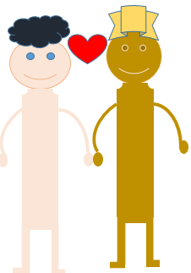
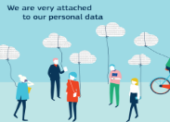
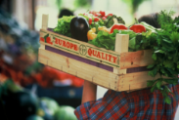
CHRÁNI
Keď si v supermarkete kúpia niečo pod zub, už k tomu nedostanú zadarmo plastové vrecká, keďže EÚ chráni našu planétu.
Max sa v Budapešti stretne s priateľom Theom. Chcú spolu ísť na Veľkú noc do Barcelony.
© EURÓPSKA ÚNIA
Obaja si môžu bezpečne kúpiť letenku cez mobil, keďže v celej EÚ sa chráni súkromie občanov.
Ich mamy sa tešia, že spolu idú na dovolenku, lebo vedia, že v krajinách EÚ sa rešpektujú ľudské práva a rozmanitosť.
© EURÓPSKA ÚNIA
© EURÓPSKA ÚNIA
Ak im zrušia let, vďaka európskym spotrebiteľským právam dostanú náhradu.
Jesť budú môcť rovnako kvalitné potraviny ako doma, pretože všetky európske krajiny musia uplatňovať rovnaké pravidlá zdravia a bezpečnosti.
© EURÓPSKA ÚNIA
© EURÓPSKA ÚNIA
ČO ROBÍ EÚ?
MAX A THEO NECHAJÚ EÚ, ABY ICH CHRÁNILA. BUĎTE AKO MAX A THEO ☺
Notes:
EÚ okrem iného:
chráni životné prostredie a biodiverzitu: napríklad má za cieľ zastaviť úbytok biodiverzity a ekosystémov v EÚ a pomôcť zastaviť globálnu stratu biodiverzity do roku 2020,
bojuje proti zmene klímy: EÚ napríklad plánuje do roku 2050 výrazne znížiť svoje emisie, a to až o 80 – 95 % oproti roku 1990,
pomáha chrániť hranice a bojovať proti extrémizmu a organizovanej trestnej činnosti: bojuje napríklad proti cezhraničnej trestnej činnosti ako pašovanie drog a zbraní,
bráni práva spotrebiteľov: zaručuje napríklad, aby ste mohli v ostatných krajinách EÚ používať mobil bez roamingových poplatkov a využívať celý súbor práv cestujúcich. Ak je váš let zrušený alebo mešká, máte nárok na vrátenie peňazí. Lietanie je aj omnoho lacnejšie, keďže EÚ rozkladá monopoly a umožňuje hospodársku súťaž v sektore letectva. Takisto keď nakupujete online, môžete vždy vrátiť, čo ste si objednali, ak vám to nevyhovuje,
ochraňuje zdravie a bezpečnosť spotrebiteľov: EÚ napríklad zaviedla prísne pravidlá označovania niektorých výrobkov ako potraviny, nápoje alebo kozmetika, takže sa môžete správne rozhodnúť, keď chcete nakupovať ekologicky alebo zdravo. Zároveň si môžete vďaka celoeurópskym limitom na znečistenie vzduchu a vody užiť čistú vodu na umývanie a na pitie. Európsky preukaz zdravotného poistenia vám garantuje štátnu zdravotnú starostlivosť vo všetkých ostatných krajinách EÚ za rovnaké poplatky, ako platia miestni.
chráni vaše súkromie: zabezpečuje napríklad, aby sa vaše osobné údaje mohli zbierať len za prísnych podmienok a na legitímne účely.
AGENTÚRY, KTORÉ NÁS CHRÁNIA
EÚ má po celom území rozmiestnených vyše 40 agentúr.
Zaoberajú sa konkrétnymi témami ako:
Chemikálie – Európska chemická agentúra (ECHA)
Potraviny – Európsky úrad pre bezpečnosť potravín (EFSA)
Základné práva – Agentúra Európskej únie pre základné práva (FRA)
Lieky – Európska agentúra pre lieky (EMA)
a mnoho ďalších

Slide 23
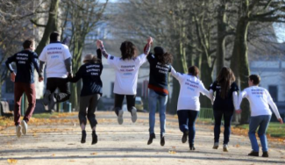
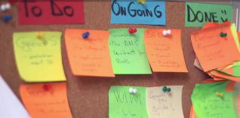
POSILŇUJE
Theo chce ísť za Maxom do Paríža. Nie je si však istý, ako dlho a či vôbec by mal pokračovať v štúdiu v zahraničí. Má veľa možností.
Theo preferuje dobrovoľníctvo – môže tak pomáhať rôznym komunitám a zároveň tráviť čas s priateľom.
© EURÓPSKA ÚNIA
Mamu upokojuje, že ak bude potrebovať peniaze, prácu si dokáže nájsť prihlásením sa do systému záruky pre mladých ľudí.
Jeho mama by bola radšej, keby sa prihlásil do programu Erasmus+, aby mohol žiť pár mesiacov v Paríži s Maxom a pokračovať v štúdiu.
© EURÓPSKA ÚNIA
Jeho mama uvažuje, či je Paríž dobrá voľba. Prosí ho, aby trochu viac poobjavoval EÚ, kým sa rozhodne pre niečo trvalé.
© EURÓPSKA ÚNIA
© EURÓPSKA ÚNIA
EÚ THEOVI SLÚŽI NA POSILNENIE JEHO POZÍCIE BUĎTE AKO THEO ☺
ČO ROBÍ EÚ?
Notes:
Vďaka EÚ môžete okrem iného:
cestovať a žiť v ktorejkoľvek krajine EÚ: v rámci iniciatívy Discover EU sa napríklad 18-ročným občanom EÚ poskytujú cestovné lístky na cestovanie po Európe, najmä vlakom. Cestovanie je omnoho lacnejšie a jednoduchšie, odkedy zmizli hranice medzi krajinami v schengenskom priestore,
študovať alebo sa školiť v zahraničí: napríklad program Erasmus+ ponúka granty na mnohé činnosti vrátane zahraničných odborných stáží pre študentov či kurzov odbornej prípravy pre učiteľov a vzdelávacích pracovníkov. Prihlásiť sa môžete aj na stáž v európskych inštitúciách. Môžete sa slobodne rozhodnúť, kde chcete študovať, pracovať a žiť; Voľný pohyb osôb je možný vďaka jednotnému trhu EÚ,
pôsobiť ako dobrovoľník v humanitárnych projektoch: Európsky zbor solidarity je napríklad iniciatíva, ktorá vytvára mladým ľuďom príležitosti zapojiť sa do dobrovoľníckej činnosti alebo pracovať na projektoch vo svojej krajine alebo v zahraničí, čo prináša výhody komunitám a ľuďom v celej Európe,
ľahšie si nájsť prácu: napríklad systém záruky pre mladých ľudí zabezpečuje, aby všetci mladí ľudia vo veku do 25 rokov dostali kvalitnú ponuku zamestnania, ďalšieho vzdelávania, učňovskej prípravy alebo stáže do štyroch mesiacov po strate zamestnania alebo ukončení formálneho vzdelávania,
formovať Európu: a to napríklad
– hlasovaním vo voľbách do Európskeho parlamentu,
– účasťou na verených konzultáciách, v ktorých sa Európska komisia pýta na názory občanov,
spustiť alebo podporiť európsku iniciatívu občanov, ktorou možno Komisiu vyzvať, aby navrhla právne predpisy upravujúce určitú problematiku, za ktorú je EÚ zodpovedná,
zúčastniť sa na niektorom z dialógov s občanmi, ktoré prebiehajú po celej EÚ a v ktorých možno diskutovať o európskych otázkach so zástupcami EÚ.

Slide 24
Vieš aký je vlastne rozdiel medzi Európou a Európskou úniou?

Slide 25
EÚ:
EURÓPA:
447 miliónov ľudí
1 zo 7 svetadielov Zeme
EURÓPA:
44
krajín
EÚ:
EURÓPA:
27 členských štátov
vyše 700 miliónov ľudí
Notes:
Čo je Európa?
Je to jeden zo siedmich svetadielov Zeme.
Zahŕňa 44 krajín.
V Európe žije vyše 700 miliónov ľudí.
Z toho 447 miliónov žije v 27 krajinách Európskej únie – na mape sú vyznačené modrou farbou.
Európska únia občanom uľahčuje spoločný život, prácu a cestovanie.

Slide 26
...AK ŤA TÉMA ZAUJALA NEVÁHAJ SI ZAHRAŤ NÁUČNÉ HRY... ☺
EÚ má 27 členských štátov. Každý z nich má inú históriu, prírodu a kultúru. Otestuj si svoje znalosti v spoločenskej hre, ktorú môžeš hrať sám alebo s kamarátmi.
https://europa.eu/learning-corner/lets-explore-europe_sk

Slide 27
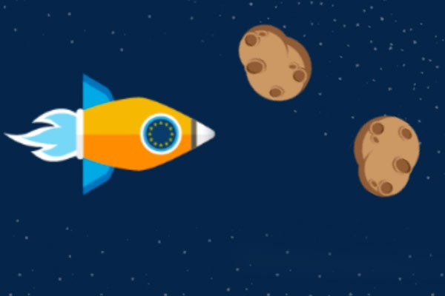
...AK ŤA TÉMA ZAUJALA NEVÁHAJ SI ZAHRAŤ NÁUČNÉ HRY... ☺
V tomto kvíze si môžeš overiť, čo vieš o histórii Európy. Naviguj svoju vesmírnu loď ku správnej odpovedi, avšak pozor na meteority!
https://europa.eu/learning-corner/the-time-machine_sk

Slide 28
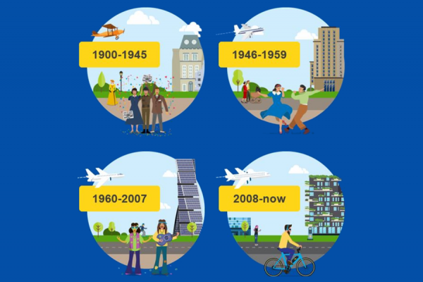
...AK ŤA TÉMA ZAUJALA NEVÁHAJ SI ZAHRAŤ NÁUČNÉ HRY... ☺
Prejdite sa s v čase a oboznámte sa s dôležitými okamihmi v dejinách, s vynálezmi, významnými udalosťami v športe a spoločnosti a v ďalších oblastiach života... vďaka ktorým sa EÚ stala tým, čím je.
https://europa.eu/learning-corner/eu-timeline/overview_sk

Slide 29
POKYNY
Milá 6.B,
posielam Vám pokyny na tento týždeň.
Napíšte si krátke poznámky z danej témy. Pomôžte si prezentáciou alebo učebnicou Občianskej náuky. Následne mi Vaše poznámky odfoťte a pošlite na e-mail: samostudium.zskrac@gmail.com.
Pozdravujem Vás a prajem prijemné samoštúdium.
Mgr. V. Madejová

